Slide 1
Курсовая работа на тему «Разработка онлайн информационной системы для отельных ресторанов»
Предмет: Веб-системы и технологии
Преподаватель: Халилов М. Э.
Группа: 680.22
Студент: Мамалиева Эмилия

Slide 2
Основные технологии веб-программирования
HTML — язык разметки для создания структуры страниц. Определяет заголовки, списки, изображения и другие элементы.
CSS — отвечает за внешний вид страницы: стили, макеты, адаптивность. Использует Flexbox и Grid для сложных компоновок.
JavaScript — язык программирования для создания интерактивности: обработка кликов, динамическое обновление данных, создание SPA.

Slide 3
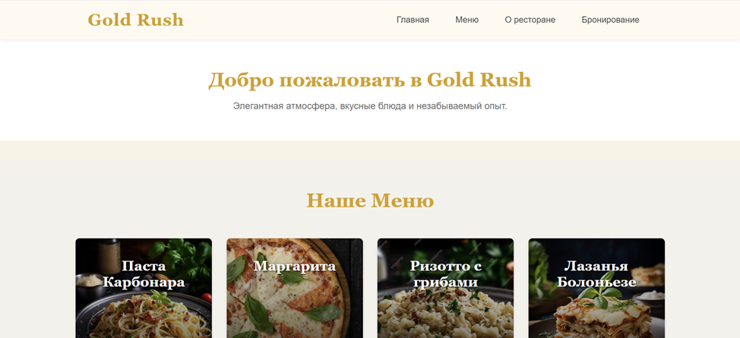
2.1 Описание предметной области: Секция «Главная страница»
Секция "Главная страница" — первая видимая часть сайта после меню, служащая приветствием и формирующая первое впечатление о ресторане. Она связана с навигацией: при переходе по ссылке «Главная» сайт плавно прокручивается к этой зоне, а при открытии страницы отображается сразу.

Slide 4
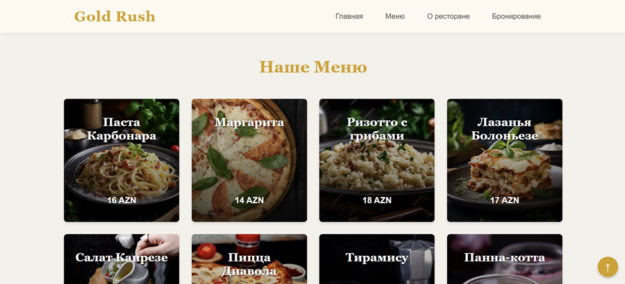
Секция «Наше Меню»
Секция «Наше меню» — вторая часть сайта под «Главной», доступна при прокрутке или через пункт «Меню».

Slide 5
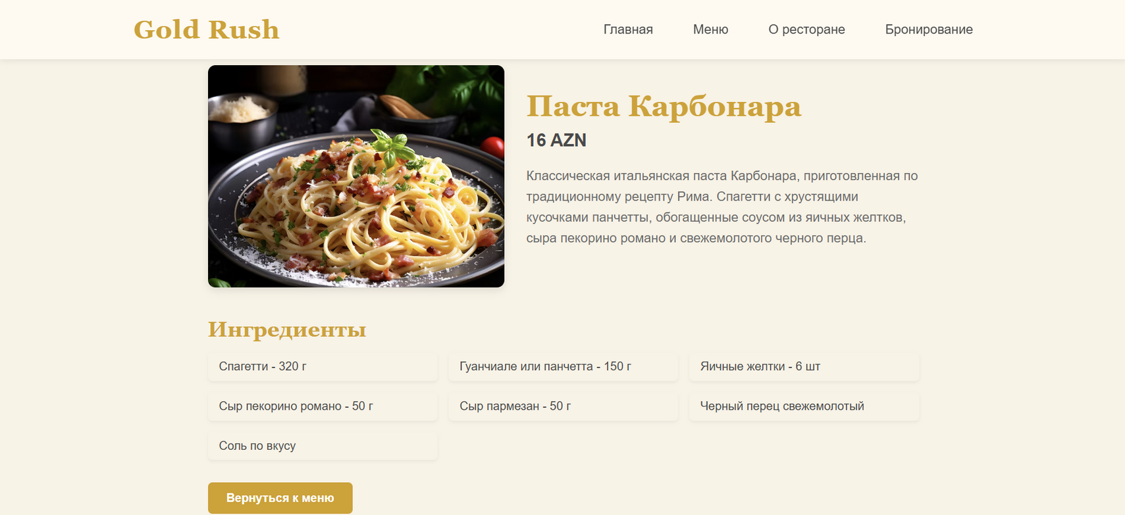
Страница с описанием блюд
Кликабельность некоторых карточек — например, при нажатии на «Паста Карбонара» или «Маргарита» можно перейти на отдельную страницу.

Slide 6
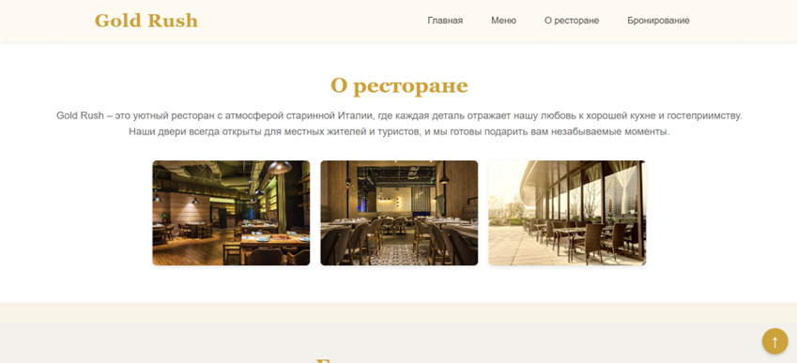
Секция «О ресторане»
Секция «О ресторане» содержит краткое описание Gold Rush, подчёркивающее уют в стиле старинной Италии, и фотогалерею с интерьером заведения.

Slide 7
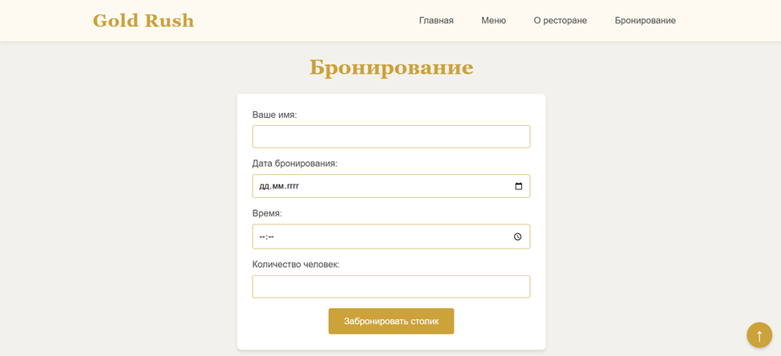
Секция «Бронирование»
Секция «Бронирование» позволяет посетителям быстро забронировать столик через простую форму с полями для имени, даты, времени и количества гостей. Кнопка отправки заявки размещена внизу.

Slide 8
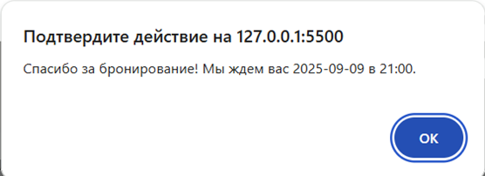
Секция «Бронирование»
После того, как мы забронировали столик, на экран выходит всплывающее окно с текстом.

Slide 9
Секция «Футер»
Футер содержит контакты ресторана Gold Rush: адрес (Баку, Азербайджан), телефон, e-mail и информацию об авторских правах.

Slide 10
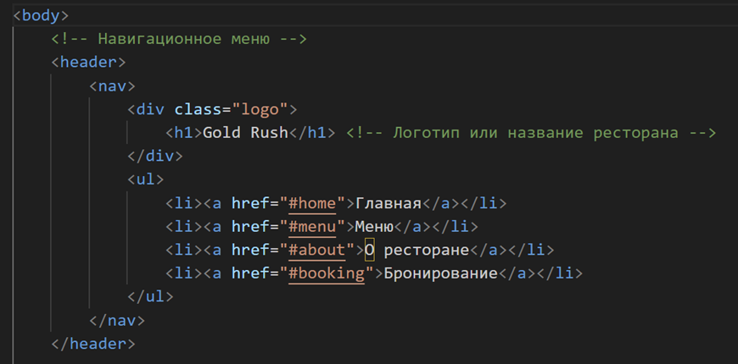
Основные компоненты HTML-документа: Навигационное меню
<header> — шапка страницы с навигационным меню.
<nav> — блок навигации со ссылками на разделы: "Главная", "Меню" и т.д.
<ul> и <li> — создают список ссылок для быстрой навигации по сайту.

Slide 11
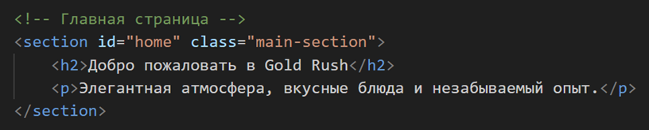
Основной контент сайта
1. Главная страница
Тег <section> разделяет контент, например, с главной информацией о ресторане. Атрибут id="home" привязывает раздел к ссылке в меню для быстрого перехода.

Slide 12
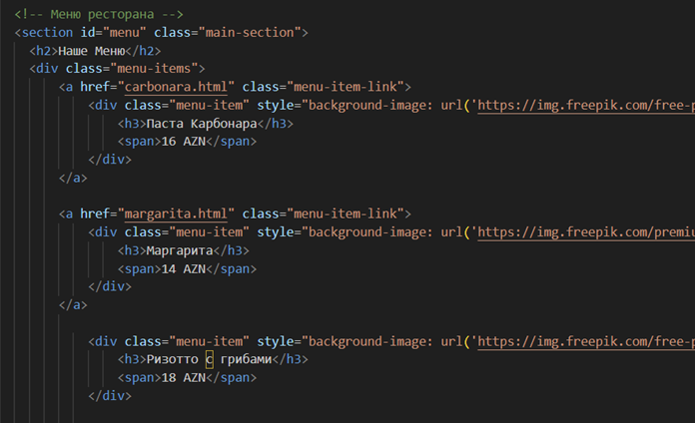
2. Меню ресторана
Заголовок <h2> указывает на раздел "Наше Меню". Все блюда в контейнере <div class="menu-items">.

Slide 13
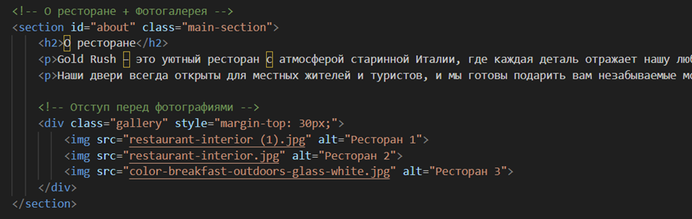
3.О ресторане
В разделе "О ресторане" текст знакомит с концепцией заведения, далее идет галерея изображений в <div class="gallery">. Каждое изображение оформлено с тегом <img> и атрибутом alt для описания.

Slide 14
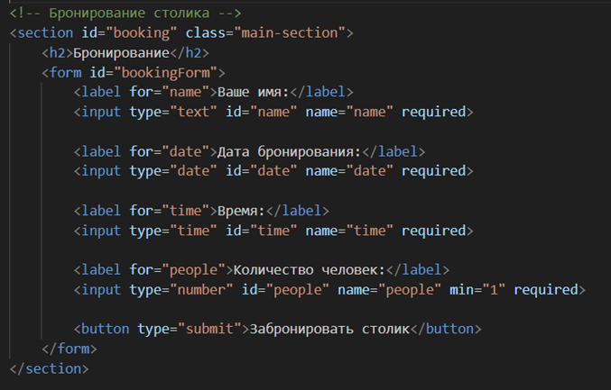
4. Форма бронирования
Форма бронирования имеет атрибут id="bookingForm" для работы с JavaScript. Поля формы:
Имя
Дата
Время
Количество человек
Кнопка отправки

Slide 15
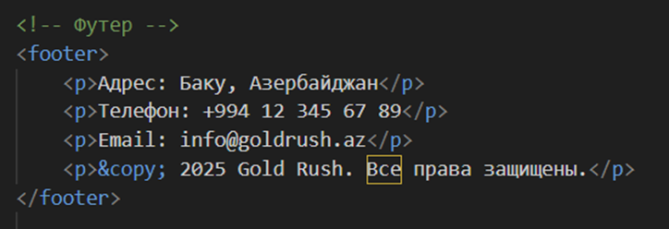
Футер
Тег <footer> представляет нижнюю часть страницы, где обычно размещается информация о контактных данных, авторских правах и другие дополнительные сведения.

Slide 16
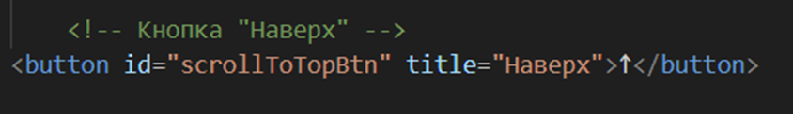
Кнопка "Наверх"
Элемент <button> — кнопка для возврата в верхнюю часть страницы, появляется при прокрутке вниз и позволяет быстро вернуться в начало.

Slide 17
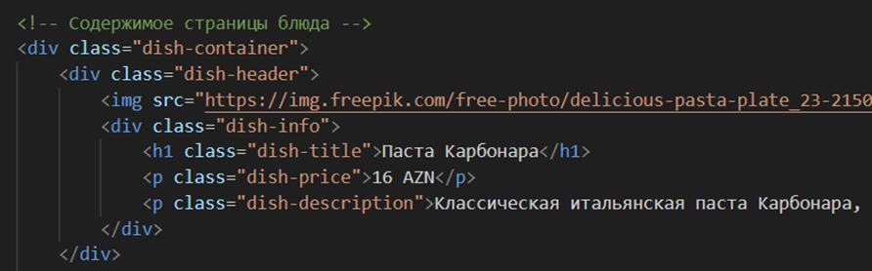
Содержимое страницы блюда
Блок <div class="dish-container"> объединяет все элементы блюда.
<div class="dish-header"> содержит изображение и информацию.
<div class="dish-info"> включает название (<h1 class="dish-title">), цену (<p class="dish-price">) и описание (<p class="dish-description">).

Slide 18
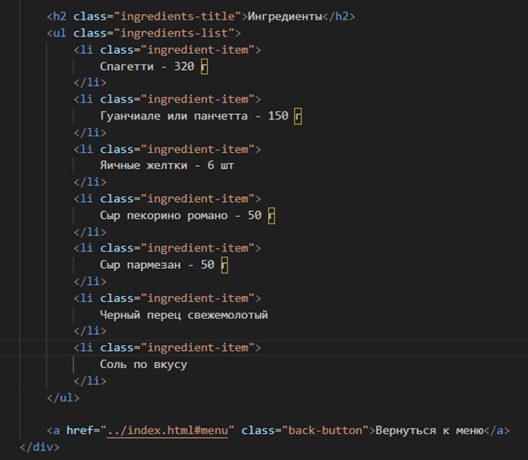
Содержимое страницы блюда
Блок содержит список ингредиентов блюда и ссылку для возврата к меню.

Slide 19
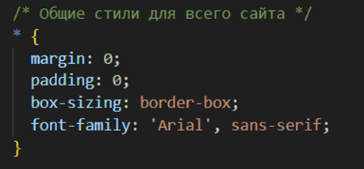
2.3. CSS стили для сайта:
Общие стили для всего сайта

Slide 20
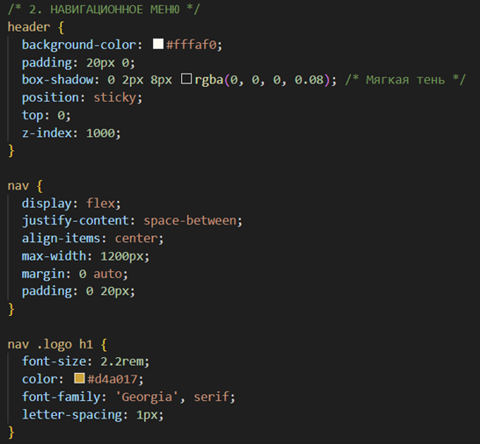
Навигационное меню
Header:
Тень: box-shadow.
Фиксация: position: sticky; top: 0;
Приоритет: z-index: 1000
Nav:
Горизонтальное выравнивание
Центрирование: max-width: 1200px; margin: 0 auto
Отступы: padding: 0 20px

Slide 21
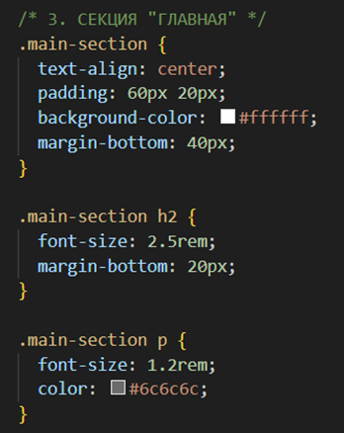
Секция "Главная страница"
Для секции .main-section:
выравнивание текста по центру.
отступы внутри секции, 60px сверху и снизу, 20px по бокам.
отступ снизу для разделения с другими секциями.
Для заголовка в секции (.main-section h2):
увеличенный размер шрифта.
Для абзаца в секции (.main-section p):
font-size: 1.2rem; — размер шрифта.

Slide 22
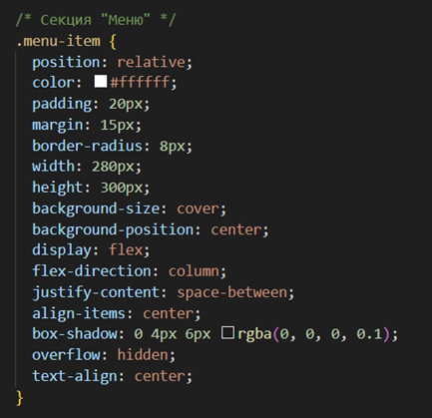
Секция "Меню"
Стили для элементов меню:
position: relative — позволяет добавлять псевдоэлементы и управлять позиционированием.
background-size: cover и background-position: center — заставляют фоновое изображение покрывать элемент и быть центрированным.
display: flex и flex-direction: column — устанавливают вертикальное расположение содержимого.
box-shadow — добавляет тень для элементов меню.
text-align: center — выравнивает текст по центру.

Slide 23
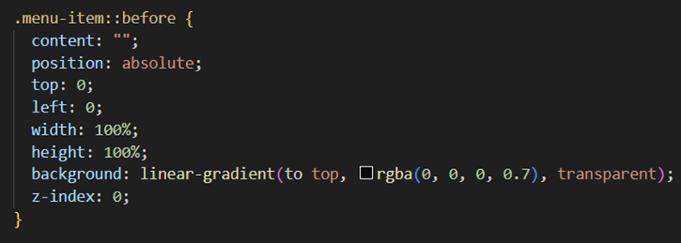
Этот псевдоэлемент добавляет темное затемнение на фон элементов меню с помощью линейного градиента.

Slide 24
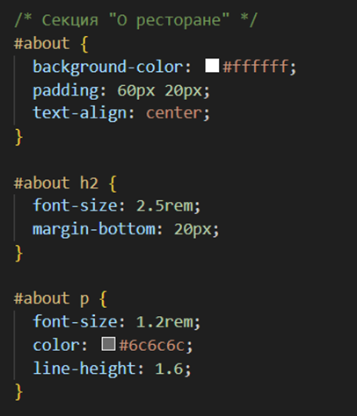
Секция "О ресторане"
Стили для секции "О ресторане":
background-color: #ffffff — белый фон.
padding: 60px 20px — отступы сверху/снизу и по бокам.
text-align: center — выравнивание текста по центру.

Slide 25
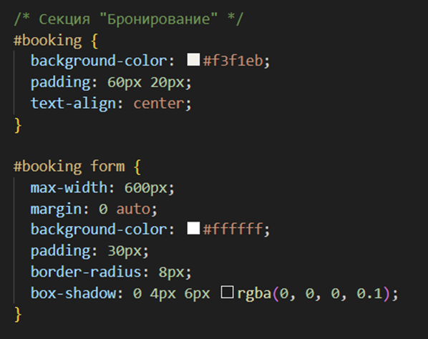
Секция "Бронирование"
Стили для секции бронирования:
отступы.
выравнивание контента по центру.
Стили для формы бронирования:
центрирование формы по горизонтали.
box-shadow — добавляет тень.

Slide 26
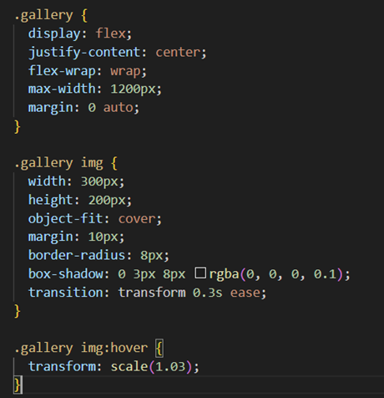
Секция "Фотографии"
.gallery: Flexbox, центрирование, max-width: 1200px.
.gallery img: Размеры 300×200px, object-fit: cover, отступы, скругление, тень.
.gallery img:hover: Лёгкое увеличение при наведении

Slide 27
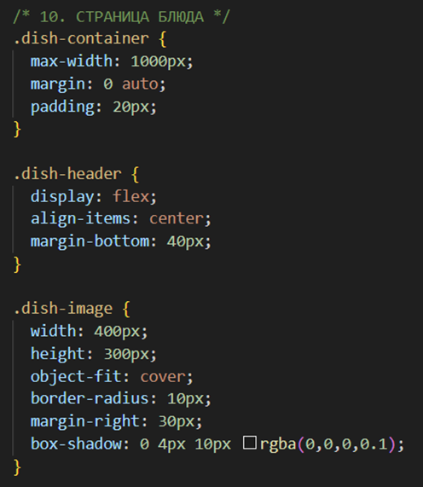
Страница "Блюда"
.dish-container: max-width: 1000px, центрирование, отступы.
.dish-header: Flexbox, центрирование, отступ снизу 40px.
.dish-image: 400×300px, object-fit: cover, скругление 10px, тень, отступ справа.

Slide 28
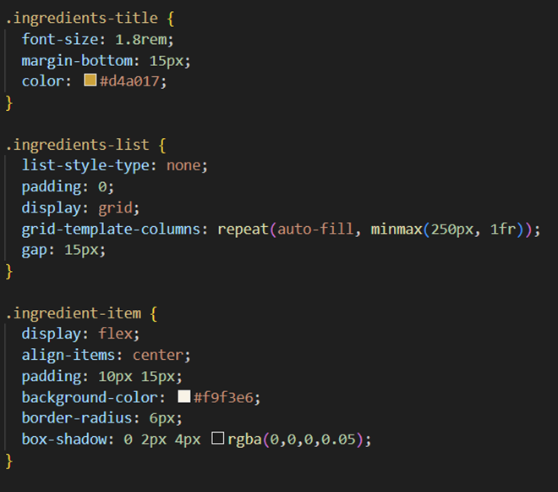
Страница "Блюда"
.ingredients-title: золотой цвет, шрифт 1.8rem, отступ снизу 15px.
.ingredients-list: без маркеров, сетка от 250px, отступы 15px.
.ingredient-item: центрирование, светлый фон, скругление, тень.

Slide 29
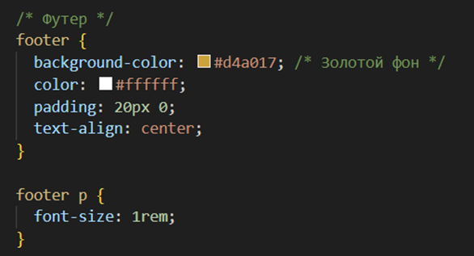
Футер
Стили для футера:
background-color: #d4a017 — золотой фон для футера.
color: #ffffff — белый цвет текста в футере.
text-align: center — выравнивание текста по центру.
Рис. 2.3.12. CSS стили для футера

Slide 30
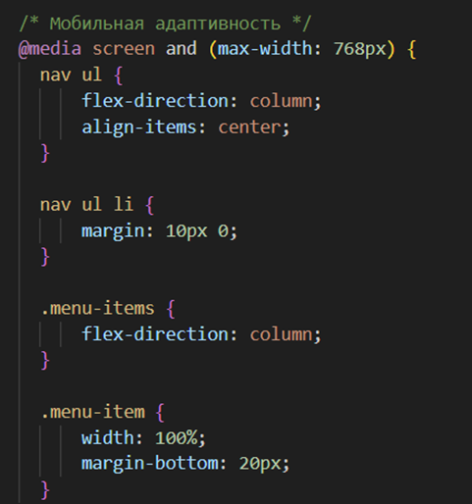
Мобильная адаптивность
Медиа-запрос для адаптивности:
При ширине экрана меньше 768px элементы навигации и меню становятся вертикальными (flex-direction: column), а карточки меню занимают всю ширину экрана.
Рис. 2.3.13. Медиа-запросы

Slide 31
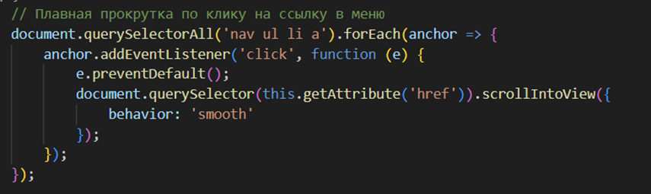
2.4. JavaScript для функционала
Плавная прокрутка по якорным ссылкам в меню
Сначала выбираются все ссылки в навигации (nav ul li a).
Каждой ссылке добавляется слушатель событий.
При клике прокрутка происходит плавно к соответствующему разделу (href), а не мгновенно.

Slide 32
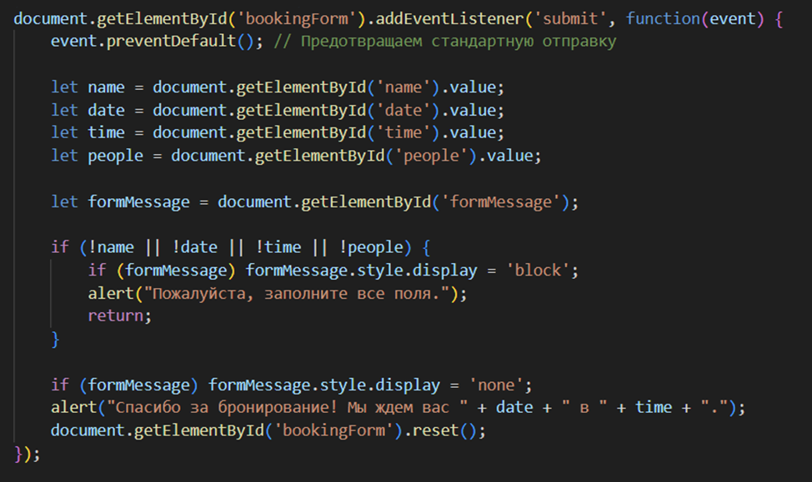
Проверка формы бронирования
Обработчик submit отменяет стандартное поведение отправки.
Проверяет, чтобы все поля были заполнены.
Если да — выводится сообщение об успешной брони.
После этого форма очищается.

Slide 33
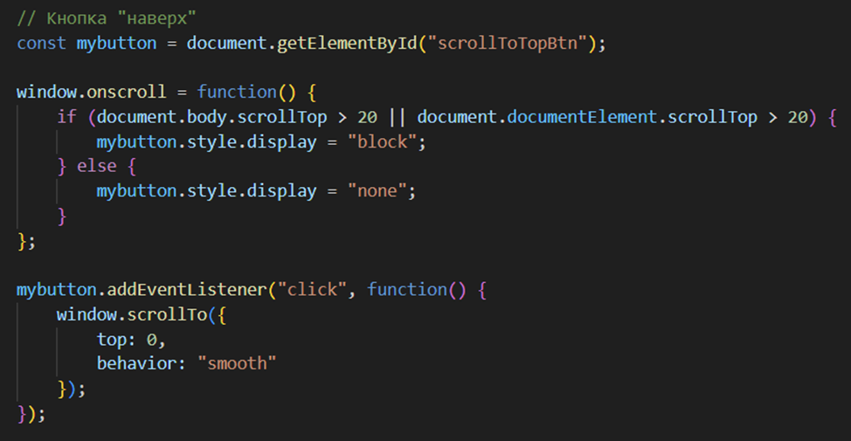
Кнопка “Наверх”
При прокрутке страницы кнопка «наверх» появляется, если пользователь пролистал более чем на 20 пикселей. Если страница почти в начале — кнопка скрывается. При нажатии на неё страница плавно прокручивается вверх.

Slide 34
3.РЕЗУЛЬТАТ
Сайт ресторана "Gold Rush" выполнен в итальянском стиле с бежевыми, золотыми и оранжевыми оттенками.
Главная — приветствие и навигация.
Меню — блюда с описаниями и ценами.
Страница блюда — информация о блюде, изображение, цена и ингредиенты.
О ресторане — история и атмосфера заведения.
Бронирование — форма для онлайн-бронирования.
Галерея — фотографии интерьера и атмосферы.
Футер — контактная информация и ссылки.
Адаптивность — корректное отображение на разных устройствах.
Ссылка на GitHub: https://github.com/emiliyamamaliyeva/hotel-restaurant
Ссылка на сайт: https://emiliyamamaliyeva.github.io/hotel-restaurant/

Slide 35
Спасибо за внимание!

